Slide 1
02주차 과제
2018125020 류호원(소프트웨어학과)

Slide 2
문제
1-a
Matrix 행렬에 대하여 , For문을 사용한 양음수의 합 구하기
1-b
1-a 를 apply 함수를 이용하여 대체
2-a
Char 형 matrix 행렬을 for문을 이용하여 vector 형식으로 리턴
2-b
2-a 를 apply 함수를 이용하여 대체

Slide 3
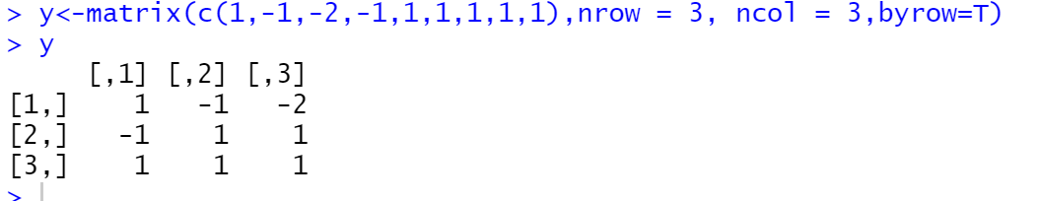
matrix
-임의 수치형 matrix

Slide 4
1-a
sum_posneg<-function(mat1,dir){
if (dir==1)
{
plus_newcol<-NULL
minus_newcol<-NULL
for (i in 1:nrow(mat1)){
a<-0
for(j in 1:ncol(mat1)){
if(mat1[i,j]<0){
a= a+mat1[i,j]
}
}
minus_newcol<-c(minus_newcol,a)
}
for (i in 1:nrow(mat1)){
a<-0
for(j in 1:ncol(mat1)){
if(mat1[i,j]>0){
a= a+mat1[i,j]
}
}
plus_newcol<-c(plus_newcol,a)
}
newcol<-cbind(newcol,plus_newcol)
newcol<-cbind(newcol,minus_newcol)
print(newcol)
}
}
if (dir==2)
{
plus_newrow<-NULL
minus_newrow<-NULL
for (i in 1:nrow(mat1)){
a<-0
for(j in 1:ncol(mat1)){
if(mat1[j,i]<0){
a= a+mat1[j,i]
}
}
minus_newrow<-c(minus_newrow,a)
}
for (i in 1:nrow(mat1)){
a<-0
for(j in 1:ncol(mat1)){
if(mat1[j,i]>0){
a= a+mat1[j,i]
}
}
plus_newrow<-c(plus_newrow,a)
}
newrow<-NULL
newrow<-rbind(newrow,plus_newrow)
newrow<-rbind(newrow,minus_newrow)
print(newrow)
}

Slide 5


1-a 결과
Dim=1인경우
Dim=2인경우

Slide 6
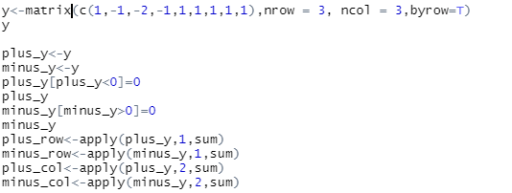
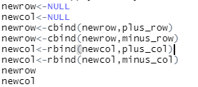
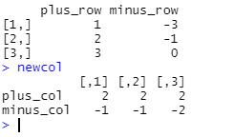
1-b
0보다 큰수와 작은수를 나누어서 새로운 열과 행 구성
열과 행을 합치고 결과값

Slide 7
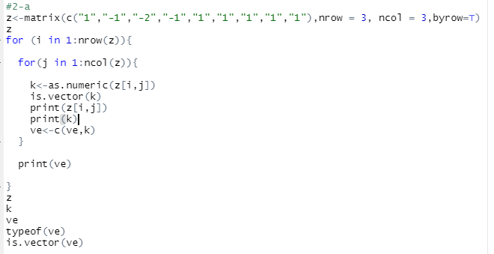
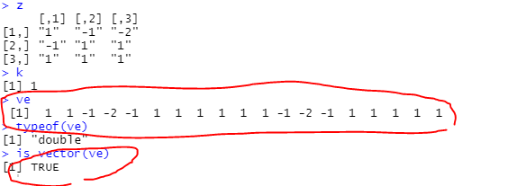
2-a
Char형으로 구성된 matrix를 만들고 for문을 이용하여 vector형으로 만들고 타입 확인
결과값

Slide 8
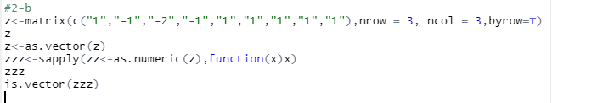
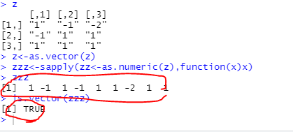
2-b
Sapply를 이용하여 2-a를 대체
결과값

Slide 9
파일첨부
2018125020 류호원(소프트웨어학과)

